Slide 1
czerwiec 2018
TRENER KADR SEKTORA TURYSTYCZNEGO

Slide 2
Projekt Trener kadr sektora turystycznego dofinansowany z programu Erasmus+. Realizowany w akcji 2 Partnerstwa strategiczne w sektorze Kształcenia i szkolenia zawodowe.

Slide 3

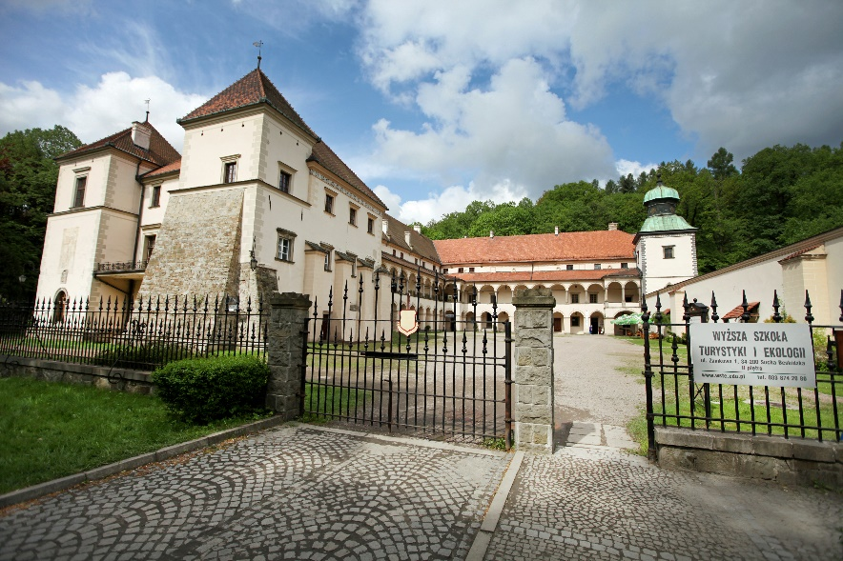
Wyższa Szkoła
Turystyki i Ekologii
WSTiE jest stabilną i uznaną marką wśród uczelni wyższych na rynku edukacyjnym Europy. Studia licencjackie, inżynierskie i magisterskie to wysoka jakość kształcenia, która została potwierdzona licznymi nagrodami, akredytacjami i certyfikatami.
Wśród uczelni wyższych wyróżnia nas kreatywność
i innowacyjność w tworzeniu atrakcyjnych perspektyw zawodowych.
Naszą misją jest gwarantowanie absolwentom kompleksowego wykształcenia w oparciu o aktualną wiedzę praktyków biznesu.

Slide 4
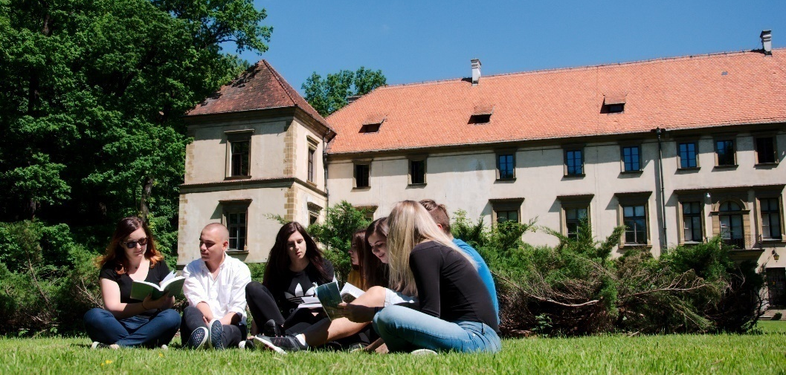
Oferta edukacyjna
Studia licencjackie (turystyka i rekreacja, politologia – I stopień)
Studia magisterskie (turystyka i rekreacja – II stopień)
Studia inżynierskie (informatyka – I stopień)
Studia podyplomowe
Studia MBA
Kursy i szkolenia
Praktyki i staże

Slide 5

Synteza zawodu
Trener branży HORECA bierze aktywny udział w konsultacji, projektowaniu, tworzeniu
i przygotowaniu szkoleń dla osób wykonujących zawody w branży HORECA. Odpowiada także
za ich organizację, realizację i ewaluację.
Zapewnia jakość procesu szkolenia oraz nadawanie kwalifikacji w ramach edukacji pozaformalnej i uczenia się w miejscu pracy. Dokonuje analizy potrzeb i problemów, dopasowuje narzędzia
do wymagań danej grupy.

Slide 6

Synteza zawodu
Trener branży HORECA gromadzi i opracowuje bazę materiałów metodycznych, pomocy dydaktycznych oraz innych narzędzi niezbędnych w procesie uczenia się. Uczestniczy również
w projektowaniu prezentacji multimedialnych i innych interaktywnych form, wykorzystywanych
w nauczaniu. Dobiera odpowiednie techniki i narzędzia multimedialne do materiału i celów kształcenia oraz ocenia ich skuteczność.
Nazwy zwyczajowe:
coach HORECA
trener branży gastronomicznej
trener branży turystycznej
trener HORECA
doradca HORECA

Slide 7

Opis pracy
Trener branży HORECA:
przeprowadza analizę potrzeb szkoleniowych związaną z danym zawodem;
dba o stworzenie spójnej koncepcji szkolenia z wykorzystaniem narzędzi odpowiadających specyficznym potrzebom grupy docelowej;
stale pogłębia wiedzę z wybranej dziedziny.

Slide 8

Opis pracy
Celem pracy trenera branży HORECA jest przeprowadzenie szkolenia dla pracowników określonej specjalizacji zgodnie z przyjętym programem i według ustalonych warunków.
Działalność trenera branży HORECA ponadto polega na tworzeniu merytorycznej zawartości multimedialnej materiałów dydaktycznych we współpracy z programistami i grafikami.
Narzędzia multimedialne
quizy
samouczki
filmy instruktażowe
chmury wyrazów
multimedialne prezentacje
animacje

Slide 9
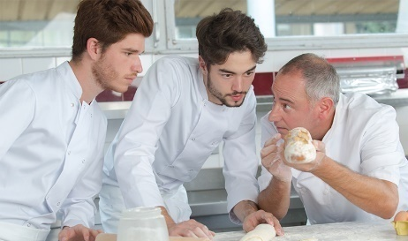

Sposoby wykonywania pracy
Praca trenera branży HORECA opiera się przede wszystkim na:
analizie rynku edukacji dla osób dorosłych,
analizie luk kompetencyjnych w zespołach,
opracowywaniu szkoleń pod konkretne potrzeby (kursy „szyte na miarę”),
współtworzeniu materiałów dydaktycznych, w tym multimedialnych dla branży.

Slide 10
Sposoby wykonywania pracy
Osoba zatrudniona w charakterze trenera branży HORECA podejmuje obowiązki należące zwykle do kilku specjalistów, takich jak chociażby:
specjalistów do spraw szkoleń – analiza luk kompetencyjnych, stworzenie programu ramowego szkoleń;
trenera – tworzenie materiałów merytorycznych, dobór środków i narzędziu edukacyjnych, prowadzenie szkolenia i ewaluacja uczestników;
dydaktyków multimedialnych – dobór innowacyjnych form kształcenia przez całe życie dla pracowników branży HORECA – multimedia.
Notes:
W działalności zawodowej trener branży HORECA wykorzystuje przede wszystkim sprzęt komputerowy oraz urządzenia peryferyjne wejściowe i wyjściowe, urządzeń wejścia i wyjścia,
a także interfejsy urządzeń peryferyjnych.
Praca trenera branży HORECA może mieć charakter zarówno zespołowy jak
i indywidualny, niezależnie od tego czy jest prowadzona w dużych czy małych firmach, instytucjach czy placówkach kształcenia zawodowego. Praca w zawodzie odbywa się
z reguły w ustalonych godzinach. Trwa zwykle 8 godzin na dobę i wykonywana jest zwykle w ciągu dnia.
W przypadku realizacji dużej liczby zleceń przez pracodawcę możliwa jest praca
w godzinach nadliczbowych oraz w dni wolne od pracy (co związane jest ze specyfiką branży HORECA, choć branżowo czas szkoleniowy raczej nie jest wyznaczany w weekendy – jako momenty największego ruchu turystycznego).
Trener branży HORECA może także prowadzić własną działalność gospodarczą, dostarczając dedykowane rozwiązania samodzielnie.

Slide 11



Zadania zawodowe
Z1 Identyfikowanie, analizowanie i diagnoza potrzeb szkoleniowych pracowników z branży HORECA.
Z2 Projektowanie rozwiązań szkoleniowych odpowiadających potrzebom danej grupy zawodowej.
Z3 Opracowanie obudowy dydaktycznej do realizacji określonego programu szkolenia dla pracowników branży HORECA.
Z4 Realizacja szkolenia zawodowego dla branży HORECA.
Z5 Ewaluacja procesu szkolenia.
Z6 Dokumentowanie procesu szkolenia zgodnie z przyjętymi procedurami i potrzebami klienta.
Z7 Analiza i ocena kompetencji na podstawie doświadczeń szkoleniowych.
Z8 Prowadzenie procesów doradczych i formułowanie rekomendacji.
Z9 Prowadzenie rozmów ze zleceniodawcą, przejrzyste komunikowanie zakresu wykonywanych usług i działań niezbędnych przy ich realizacji.

Slide 12
Kompetencje specyficzne trenerów branży HORECA szkolących
w wybranych zawodach i na wybranych stanowiskach
Opis trenera branży HORECA zakłada, że nabędzie on kluczowe kompetencje do wykonywania zadań zawodowych niezależnie od zawodu, w którym się będzie specjalizował. Jednak specyfika branży HORECA i stanowisk w nich występujących wymaga od trenera dużej wiedzy związanej
z danym zawodem. Aby być wiarygodnym dla osób, które szkoli, musi mieć zaawansowane umiejętności z danej dziedziny. Główny nacisk w tej branży jest stawiany na umiejętności praktyczne.
Zawody:
Na potrzeby niniejszego projektu wybrano trzy zawody, w których trener branży HORECA może dostarczać sprofilowanych szkoleń i kursów:
trener branży HORECA dla kucharzy,
trener branży HORECA dla kelnerów,
trener branży HORECA dla barmanów/ baristów/ sommalierów.

Slide 13
Kompetencje specyficzne trenerów branży HORECA szkolących
w wybranych zawodach i na wybranych stanowiskach
W zależności od obszaru szkolenia trener powinien być czynnym profesjonalistą
w zawodzie – tylko wówczas ma możliwość zbudowania z jednej strony pewnego trenerskiego autorytetu, a z drugiej w sposób profesjonalny przygotować szkolenie dla uczestników (uwzględniając specyfikę branży, uwzględniając trendy światowe, pokazując ciekawostki i inspirując branżowo).
KUCHARZ
KELNER
BARMAN
RECEPJONISTA
KIEROWNIK SALI
ZAOPATRZENIOWIEC
MENADŻER HORECA
POKOJÓWKA
POMOC KUCHENNA
CONCIERGE

Slide 14

Model kompetencji trenera branży HORECA
Specyfika branży HORECA związana m.in. z czasem pracy, dużymi obciążeniami fizycznymi, zmieniającymi się trendami i preferencjami klientów, a także wzrostem konkurencyjności powoduje, że wyzywania stające przed osobami tworzącymi
i realizującymi szkolenia w tej branży są duże.
Kompetencje trenerskie można określić jako sumę doświadczeń, zdolności, umiejętności, sposobów zachowania i wiedzy korelujących
z odpowiednimi cechami osobowości. Są one ściśle powiązane z praktyką
i rozwojem zawodowym.

Slide 15
Model kompetencji trenera branży HORECA
Trener branży HORECA powinien:
znać specyfikę branży i stale monitorować sektor hotelarsko-gastronomiczny,
identyfikować specyficzną dynamikę dla danego stanowiska,
analizować trendy w celu przedstawienia oferty i narzędzi edukacyjnych,
rozumieć kompetencje branżowe, aby określać kompetencje i potrzebę ich kształcenia,
zmotywować i nadać kierunek rozwoju danej osoby w HORECA.
Notes:
Trener branży HORECA poprzez zadania zawodowe musi uwzględnić specyfikę branży, dla której dedykuje rozwiązania. Ważne jest więc stałe monitorowanie sektora hotelarsko- gastronomicznego zarówno pod katem oczekiwań i potrzeb pracodawców, jak i specyficznych wymagań pracowników.
Kluczowa jest również identyfikacja specyficznej dynamiki dla danego stanowiska. Dogłębna analiza pozwoli na przedstawienie oferty i narzędzi odpowiadających możliwością danej grupy w zakresie przyswojenia danej wiedzy i umiejętności w sposób przyjazny i przejrzysty.
Niezwykle istotne jest także rozumienie kompetencji branżowych danej grupy. Brak znajomości rynku gastronomicznego i hotelarskiego może powodować błędnie określane niskie kompetencje i potrzebę ich kształcenia.
Przede wszystkim więc powinien znać branże i być takim coachem, który potrafi zmotywować i nadać kierunek rozwoju danej osoby osadzonej w HORECA.

Slide 16

Profil kompetencyjny trenera branży HORECA
Poziom wykształcenia
Doświadczenie specjalistyczne
Trener branży HORECA
Cechy osobowości
Kompetencje trenerskie

Slide 17
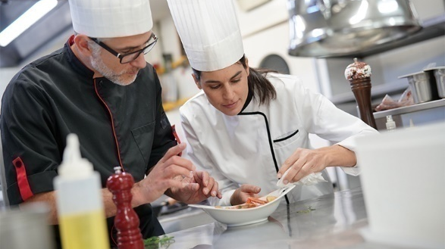
Model kompetencji trenera branży HORECA
Do zadań trenera będzie należało także kształtowanie w klientach takich cech osobistych, które są istotne dla tej branży. Można do nich zaliczyć m.in.:
elastyczność,
kreatywność,
innowacyjność,
dyspozycyjność,
przedsiębiorczość.

Slide 18
Profil kompetencyjny trenera branży HORECA
TRENER SPECJALISTA BRANŻY HORECA * wyróżnione w ramach projektu specjalizacje dla trenera branży HORECA
specjalizacja | trener zawodów kucharskich | trener zawodów barmańskich | trener kelnerów
zakres zadań | szkoli pomoce kuchenne, kucharzy szefów kuchni | szkoli barmanów, baristów, sommalierów | szkoli kelnerów

Slide 19
Profil kompetencyjny trenera branży HORECA
Trener, w zależności od stopnia rozwoju osobistego i poziomu wiedzy oraz doświadczenia, powinien być przygotowany do:
samodzielnego projektowania i prowadzenia szkolenia adresowanego do wybranej grupy zawodowej;
tworzenia autorskich metod według wybranej specjalizacji tematycznej;
wykorzystywania potencjału grupy w tworzeniu nowych ścieżek edukacyjnych;
współpracy z organizacjami branżowymi i pracodawcami w wypracowywaniu rozwiązań edukacyjnych dopasowanych do grupy docelowej.

Slide 20
Zawód kucharz
Osoby chcące szkolić kucharzy powinny posiadać następujące wykształcenie i doświadczenie zawodowe:
minimum wykształcenie gastronomiczne średnie,
preferowany egzamin mistrzowski w zawodzie kucharz,
ciągłe podnoszenie praktycznej wiedzy i umiejętności HORECA (czynna praca zawodowa
w kuchni, udział w targach branżowych HORECA, udział w konkursach branży HORECA, ciągłe podnoszenie praktycznej wiedzy i umiejętności trenerskich (kursy kompetencyjne w tym np. szkolenia dotyczące innowacyjnych metod i narzędzi w dydaktyce, blended learning).

Slide 21
Zawód kucharz
Grupa szkolONA | Doświadczenie zawodowe kucharza trenera
Amatorzy – hobbyści | doświadczenie zawodowe w branży HORECA min. 4 lata doświadczenie kucharskie min. 3 lata doświadczenie kucharskie w restauracjach, domach weselnych, hotelowych restauracjach – różnych ośrodkach gastronomicznych
Kucharze początkujący | doświadczenie kucharskie min. 5 lat w branży HORECA doświadczenie pracy w międzynarodowych zespołach doświadczenie kucharskie w restauracjach, domach weselnych, hotelowych restauracjach – różnych ośrodkach gastronomicznych osiągnięcia w krajowych konkursach branżowych
KucharzE zaawansowani /profesjonaliści | doświadczenie kucharskie min. 8 lat w branży HORECA doświadczenie na stanowiskach kierowniczych w kuchni (zastępca szefa kuchni, szef kuchni) – min. 2 lata doświadczenie w pracy w międzynarodowym zespole preferowane doświadczenie kierowania międzynarodowym zespołem kucharskim doświadczenie kucharskie w restauracjach, hotelowych restauracjach – prestiżowych miejscach turystyczno-gastronomicznych udział w targach i eventach międzynarodowych branżowych osiągnięcia w konkursach krajowych i międzynarodowych HORECA

Slide 22
Zawód barman
Grupa szkoLONA | Doświadczenie zawodowe barmana trenera
Amatorzy – hobbyści | doświadczenie zawodowe w branży HORECA min. 2 lata doświadczenie barmańskie min. 1 rok
Barmani początkujący | doświadczenie w branży HORECA min. 3 lata doświadczenie na stanowisku barmana/sommaliera/baristy nie mniej niż 2 lata doświadczenie w pracy w międzynarodowych zespołach doświadczenie w różnych miejscach: bary restauracyjne, bary hotelowe, mniejsze lokale gastronomiczne, obsługa imprez i eventów udział w branżowych konkursach krajowych
Barmani zaawansowani /profesjonaliści | doświadczenie w branży HORECA min. 4 lat doświadczenie na stanowiskach kierowniczych w branży HORECA np. kierownik Sali, menadżer HORECA – min. 1 rok doświadczenie na stanowisku barmana/sommaliera/baristy nie mniej niż 3 lata doświadczenie w różnych miejscach: bary restauracyjne, bary hotelowe, mniejsze lokale gastronomiczne, obsługa dużych imprez i eventów doświadczenie w pracy w międzynarodowym zespole udział w branżowych targach międzynarodowych osiągnięcia w branżowych konkursach krajowych i międzynarodowych

Slide 23
Zawód kelner
Grupa szkolONA | Doświadczenie zawodowe KELNERA trenera
KELNERZY początkujący | doświadczenie w branży HORECA min. 2 lata doświadczenie na stanowisku kelnera nie mniej niż 1 lata doświadczenie w pracy w międzynarodowych zespołach doświadczenie w różnych miejscach: restauracje, restauracje hotelowe, mniejsze lokale gastronomiczne, obsługa imprez i eventów udział w branżowych konkursach krajowych
KELNERZY zaawansowani /profesjonaliści | doświadczenie w branży HORECA min. 4 lat doświadczenie w sommalierstwie min. 1 rok doświadczenie na stanowiskach kierowniczych w branży HORECA np. kierownik Sali, menadżer HORECA – min. 1 rok doświadczenie na stanowisku kelnera nie mniej niż 3 lata, w tym doświadczenie aranżacji bufetów i obsługi dużych wydarzeń (eventów) doświadczenie w różnych miejscach: restauracje, restauracje hotelowe, mniejsze lokale gastronomiczne, obsługa imprez i eventów doświadczenie w pracy w międzynarodowym zespole udział w branżowych targach międzynarodowych osiągnięcia w branżowych konkursach krajowych i międzynarodowych

Slide 24
Dziękujemy za uwagę!
dr Marek Nocoń
Ekspert,
Wyższa Szkoła Turystyki i Ekologii w Suchej Beskidzkiej
Lider Projektu

